Slide 1



MARKETING
VALENTÍNA KUSÁ
PAVLÍNA RYBÁRSKA

Slide 2

MARKETING
snaží sa pochopiť trh (potreby, odlišnosti...)
prieskum a ovplyvňovanie potrieb zákazníkov
poznanie konkurencie a boj o zákazníka
vývoj výrobku, reklama, distribúcia
súčasť širokého spektra činností

Slide 3

moderní marketing kladie na 1. miesto zákazníka
vernosť značke či výrobcovi
nevyhľadávanie konkurencie

Slide 4



ZISŤUJE
potreby a diery na trhu a ponúka:
správny produkt
na správnom mieste
v správnom čase
za správnu cenu

Slide 5
ČO JE TO
MARKETING?
A PREČO
JE DÔLEŽITÝ?

Slide 6

tvorba nových myšlienok,
predkladanie návrhov
realizácia návrhov
zodpovedá za celkový imidž firmy
marketingová stratégia
komunikuje s predajom a asistentmi pc

Slide 7







NAJHODNOTNEJŠIE ZNAČKY V ROKU 2019:
Apple
Google
Microsoft
Amazon
Facebook
Coca – cola
Samsung
Disney
Toyota
Mc
Donald´s

Slide 8


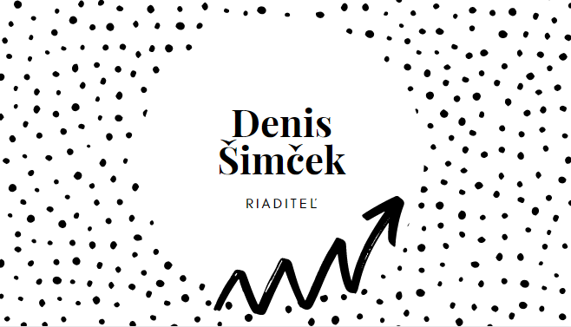
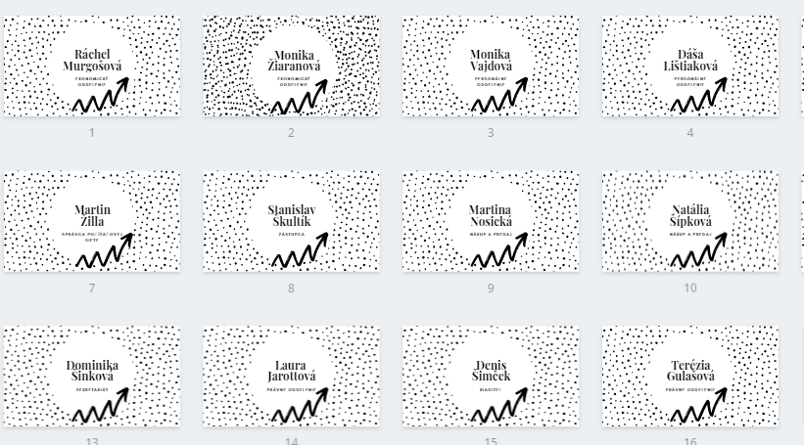
RIGHT
MENOVKY
WAY

Slide 9
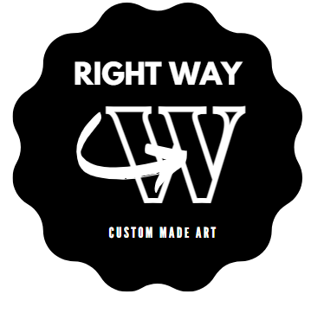
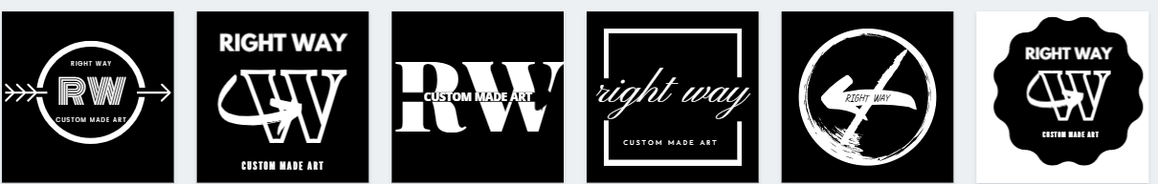
LOGÁ FIRMY
RIGHT
WAY

Slide 10

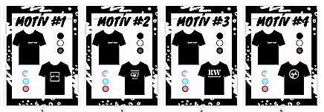
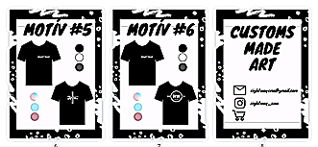
KATALÓG FIRMY
RIGHT
WAY

Slide 11
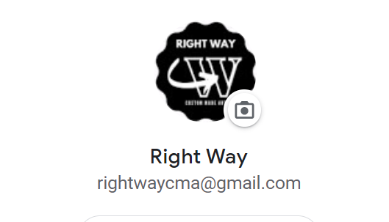
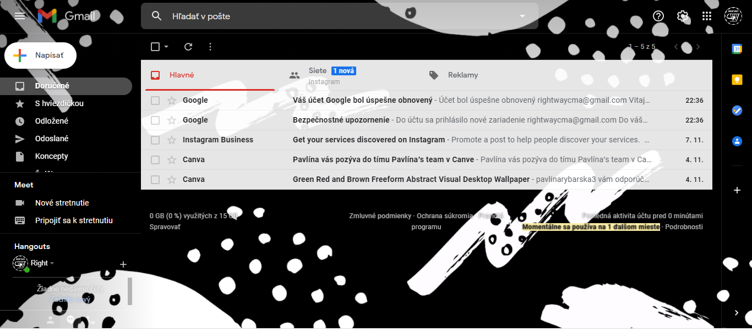
RIGHT
E-MAIL
WAY

Slide 12
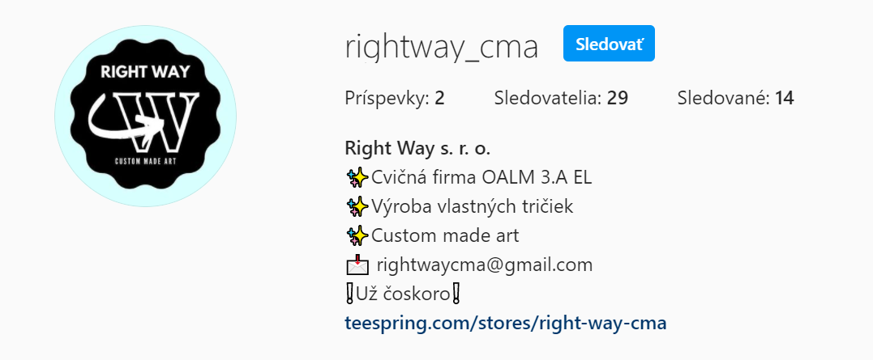
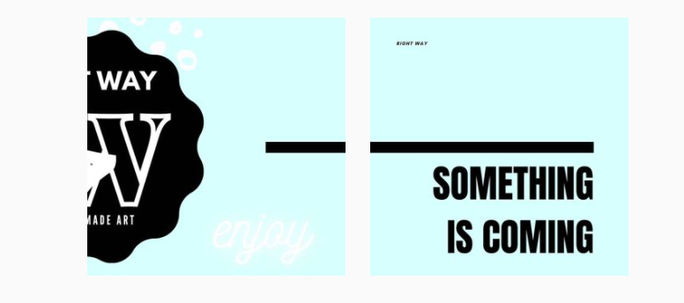
INSTAGRAM
RIGHT
WAY

Slide 13
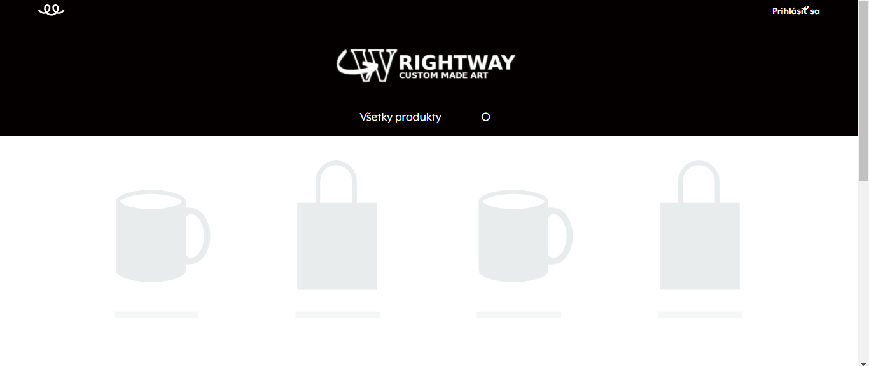
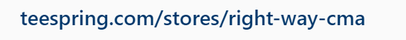
ONLINE STRÁNKA
RIGHT
WAY
TVORBA STRÁNKY: ODDELENIE PC

Slide 14
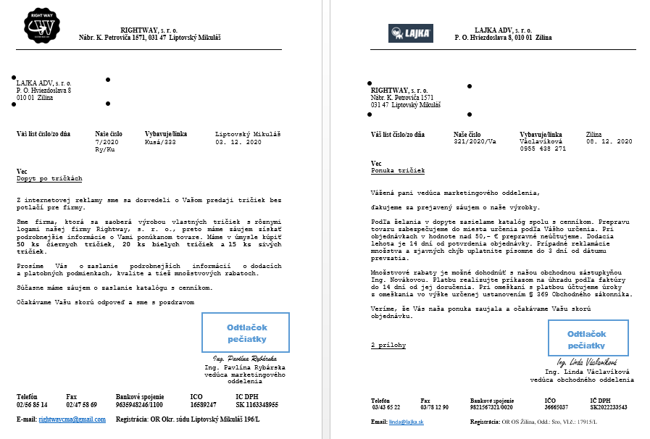
DOPYT A PONUKA
RIGHT
WAY

Slide 15
ĎAKUJEME ZA POZORNOSŤ

